Slide 1
東亞之光-鵝鑾鼻燈塔
主題報告
五年六班18號郭芸瑄
指導老師姜明雄老師

Slide 2
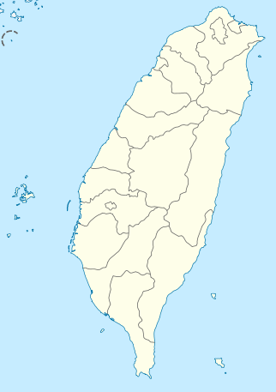
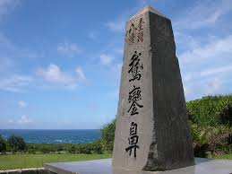
一、地理位置:
位於台灣南部屏東縣恆春鎮鵝鑾鼻岬角(墾丁國家公園內)。

Slide 3
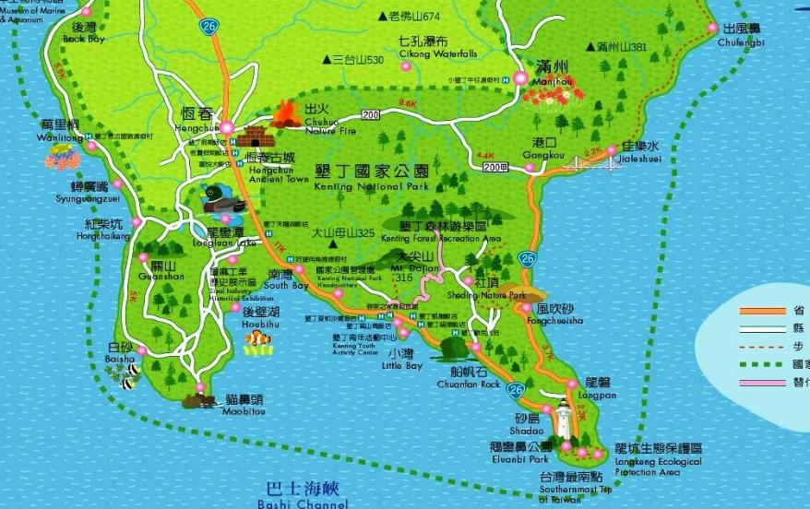
左瀕太平洋，面對巴士海峽，與菲律賓呂宋島相對。

Slide 4
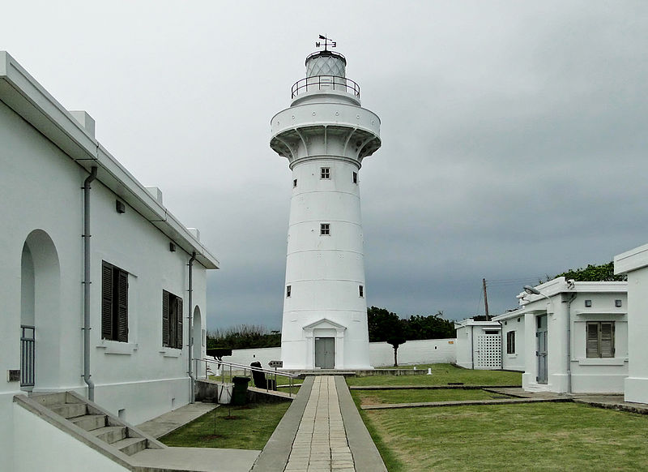
二、歷史背景:
(1)建塔原因是美國商船羅發號沉船，因此英國及美國要求建塔。

Slide 5
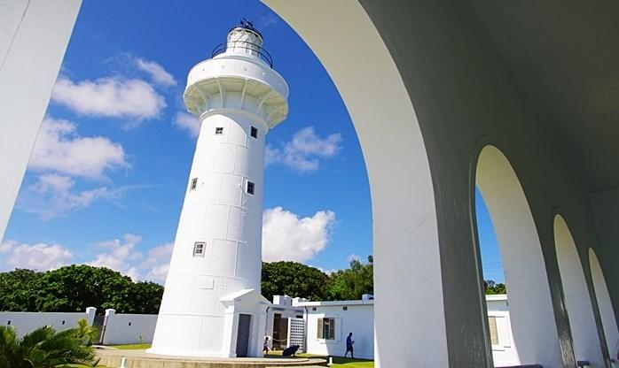
(2)清光緒8年聘英國技師建燈塔。

Slide 6
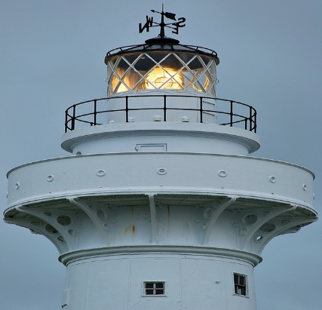
(3) 51年改建，換旋轉透鏡電燈，使燈塔是光程最遠的燈塔，有「東亞之光」的美譽。

Slide 7
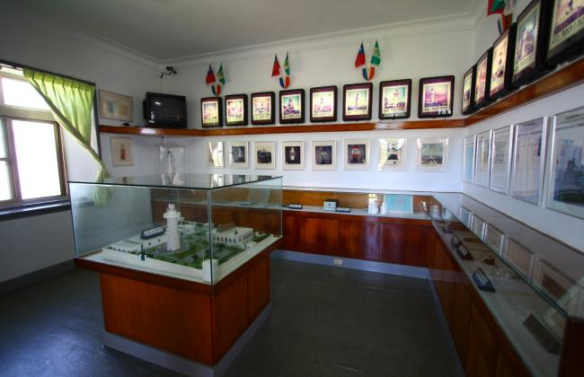
(4)民國81年起開放給民眾參觀。
鵝鑾鼻燈塔展示館

Slide 8
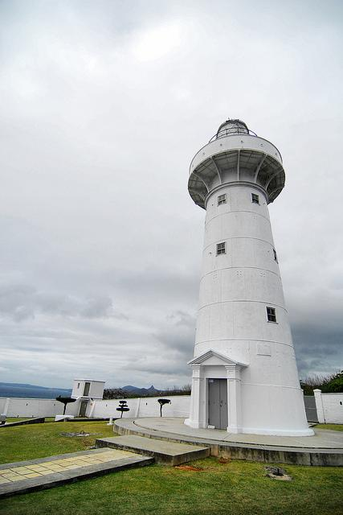
三、景點特色:
(1)鵝鑾鼻燈塔為鵝鑾鼻公園的標誌，高21.4公尺，周長110公尺。

Slide 9
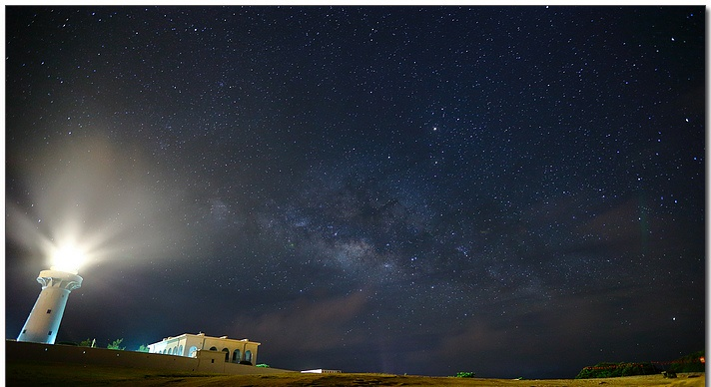
(2)每30秒轉一周，光度180萬燭光，見距20海浬。

Slide 10
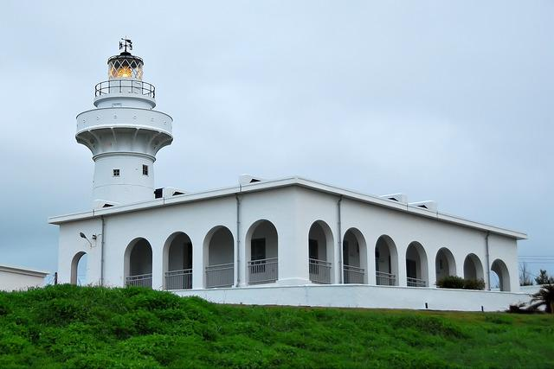
(3)鵝鑾鼻燈塔是臺灣島最南的燈塔。墾丁國家公園的史蹟保存區。

Slide 11
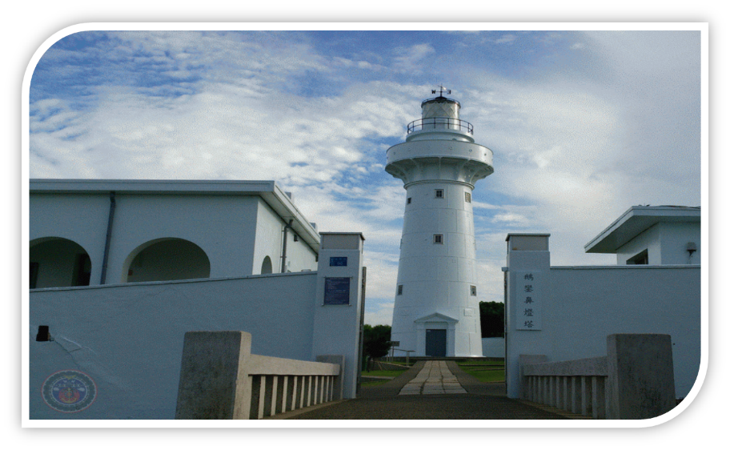
(4)日據時期，經票選為「台灣八景」並豎立『台灣八景鵝鑾鼻碑』 。

Slide 12
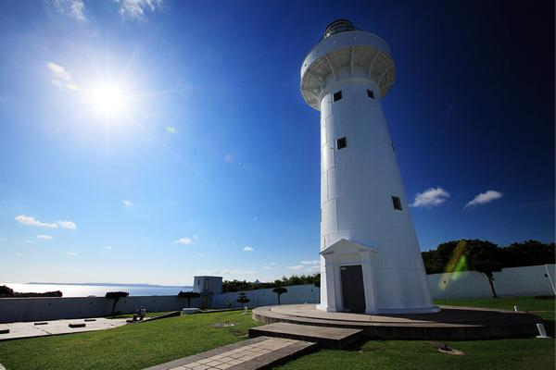
四、景點故事:
(1)由於當地是原住民的地盤，因此在興建前後，官方還派了五百兵力守護。

Slide 13
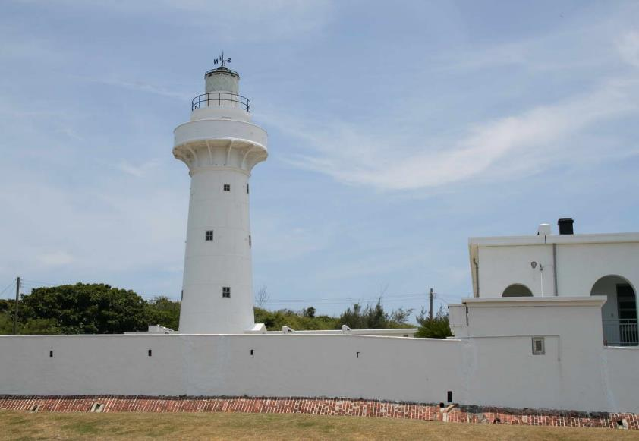
(2)設有炮台、牆上有槍眼、牆外挖壕溝。

Slide 14
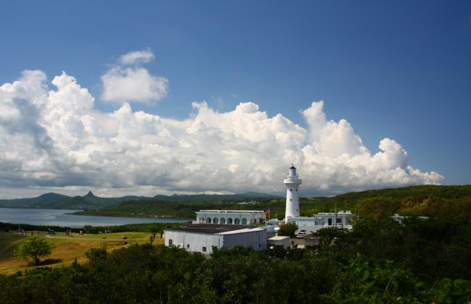
(3)為全世界獨一無二的武裝燈塔。

Slide 15
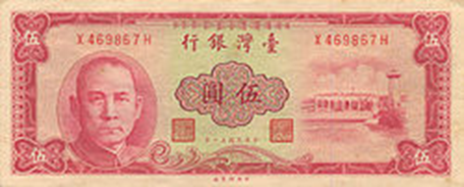
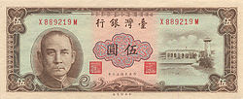
五、燈塔標誌
(1)1964年與1968年發行的台幣伍元鈔票右側有鵝鑾鼻燈塔。
1964年
1968年

Slide 16
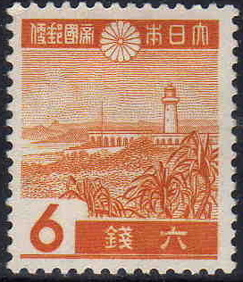
(2)屏東縣縣徽為鵝鑾鼻燈塔
(3)日據時期郵票

Slide 17
六、參考資料:
(1)中華民國交通部觀光局。
(2)中華民國墾丁國家公園管理處。
(3)維基百科。
(4)交通部航港局。

Slide 18
七、圖片引用說明:
頁碼 | 圖片敘述 | 圖片來源
標題頁 | 手繪台灣風景明信片- 鵝鑾鼻燈塔 | https://tw.bid.yahoo.com
1 | 台灣全島 | 維基百科
1 | 鵝鑾鼻碑 | www.google.com.tw
2 | 鵝鑾鼻岬角 | 墾丁國家公園管理處
3 | 鵝鑾鼻燈塔 | 墾丁國家公園管理處
4 | 鵝鑾鼻燈塔 | www.google.com.tw
5 | 鵝鑾鼻燈塔 | 維基百科
6 | 鵝鑾鼻燈塔 | www.google.com.tw
7 | 鵝鑾鼻燈塔展示館 | http://uukt.com.tw/_tw/photomap
8 | 鵝鑾鼻燈塔 | 維基百科
9 | 鵝鑾鼻燈塔側面 | 交通部觀光局
10 | 鵝鑾鼻燈塔 | 交通部航港局
11 | 鵝鑾鼻燈塔 | www.google.com.tw
12 | 鵝鑾鼻燈塔 | www.google.com.tw
13 | 鵝鑾鼻燈塔 | http://wkitty.pixnet.net
14 | 遠眺鵝鑾鼻燈塔 | http://wkitty.pixnet.net
15 | 台幣伍元鈔票 | 維基百科
16 | 屏東縣縣徽 | 維基百科
16 | 日據時期郵票 | 維基百科

Slide 19
謝謝大家
http://www.dianliwenmi.com/

